Slide 1

  Chào mừng các con
  đến với tiết học hôm nay!

Slide 2


Toán
Mét (trang 64)

Slide 3
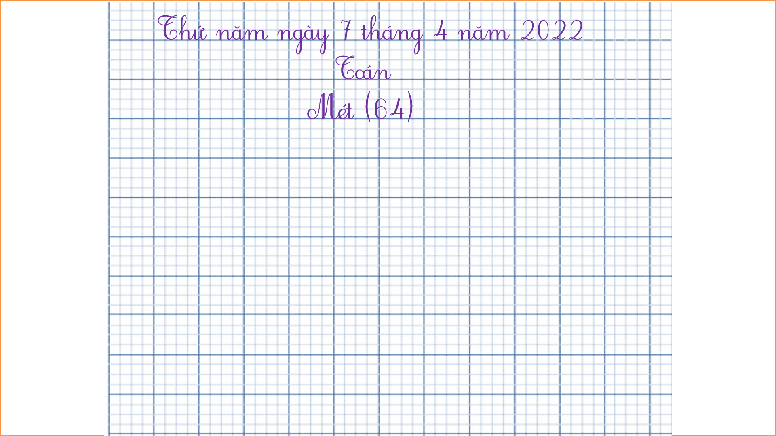
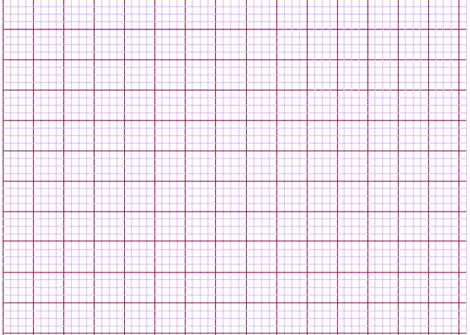
Thứ năm ngày 7 tháng 4 năm 2022
Toán
Mét (64)

Slide 4







Yêu cầu cần đạt
Biết mét là đơn vị đo độ dài , biết đọc, viết kí hiệu đơn vị mét.
Biết được quan hệ giữa đơn vị mét với các đơn vị đo độ dài: dm, cm
- Làm các phép tính có kèm theo các đơn vị đo độ dài mét.
- Phát triển các năng lực toán học.

Slide 5











Khám phá

Slide 6
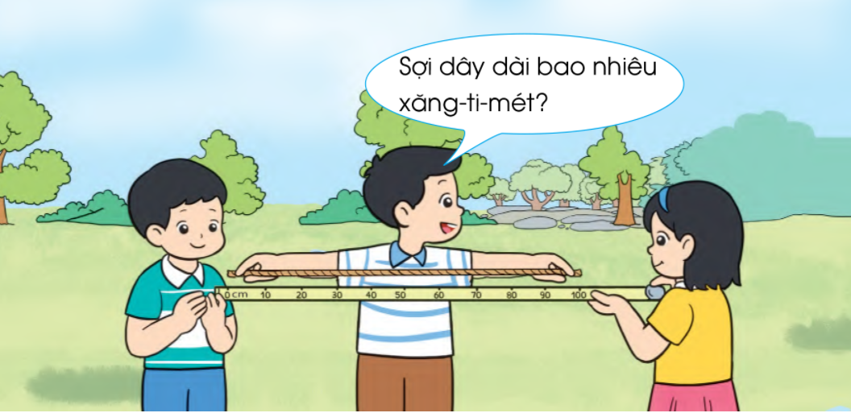
Hãy kể tên những đơn vị đo độ dài đã học?
cm, dm
Con hãy trả lời câu hỏi của bạn nhỏ.

Slide 7
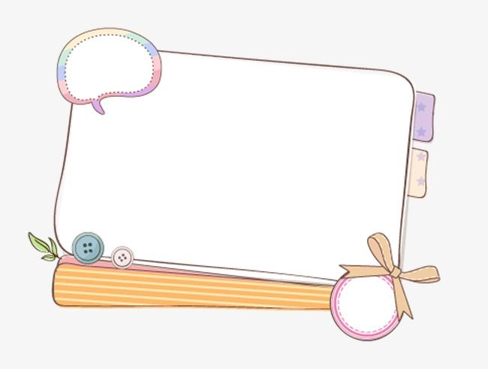
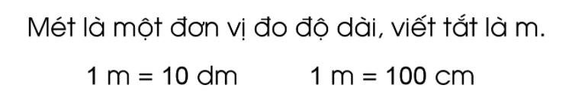

Slide 8
Luyện tập

Slide 9

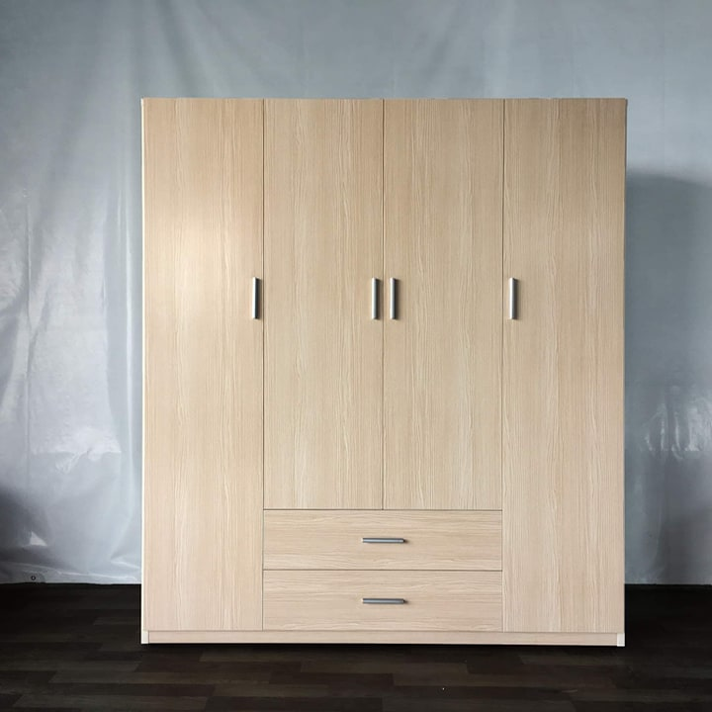




Slide 10

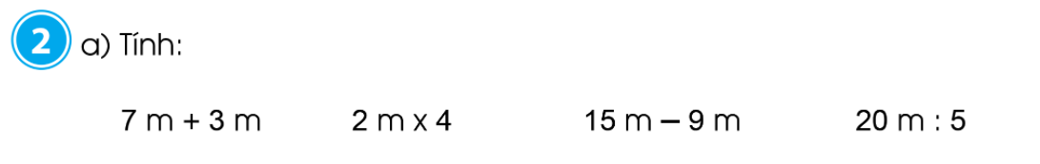
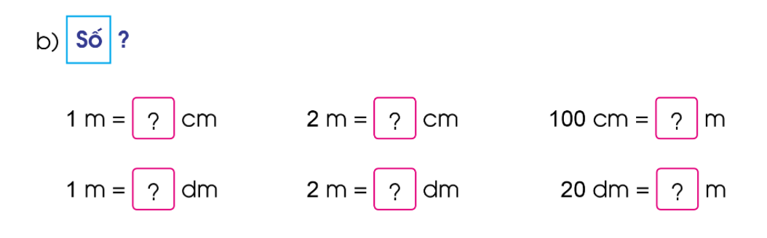

Slide 11
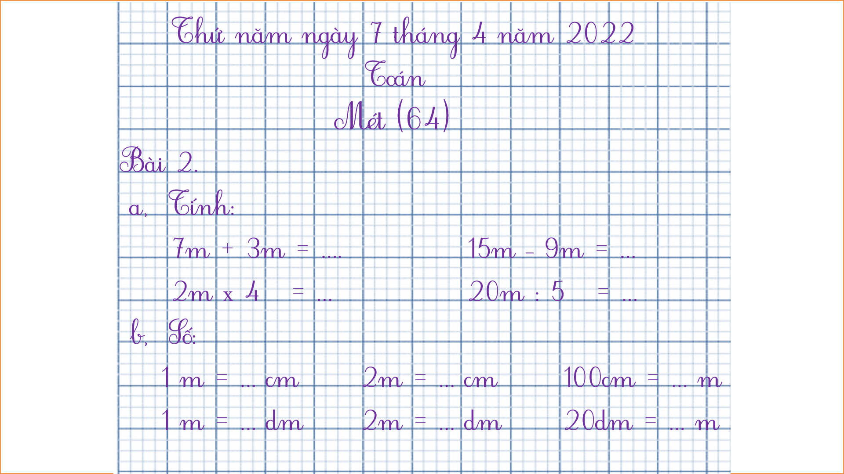
Thứ năm ngày 7 tháng 4 năm 2022
Toán
Mét (64)
Bài 2.
a, Tính:
7m + 3m = …. 15m – 9m = …
2m x 4 = … 20m : 5 = …
b, Số:
1 m = … cm 2m = … cm 100cm = … m
1 m = … dm 2m = … dm 20dm = … m

Slide 12
KIẾN THỨC CẦN NHỚ

Slide 13
Dặn dò
- Hoàn thành bài 1, 2 (Vở BT toán in trang 64).
- Xem bài Mét (trang 65).

Slide 14

Tiết học của chúng ta đến đây là kết thúc.
Chúc các con mạnh khỏe, học tập tốt!

